Slide 1
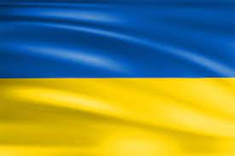
Вітаю Вас на уроці
історії України

Slide 2

Тема:
Галицько - Волинське князівство за князя Данила Галицького

Slide 3
Мета :
ознайомити учнів з історичною постаттю Данила Галицького;
розкрити основні напрями внутрішньої та зовнішньої політики Данила Галицького;
формувати навички самостійної роботи та аналізувати отриману інформацію;
виховувати повагу до історичного
минулого.

Slide 4
Кого б з князів ви записали, як особу, яка вплинула на історію України?

Slide 5
Проблемне питання
«Чи є Данило Галицький одним з найбільш впливових князів в історії України? І чому?»

Slide 6
Вправа «Розминки»
Асоціативний кущ
«Галицько-Волинське князівство»;
З якими князівствами воно межує?
Який князь об'єднав Галицьке та Волинське князівства?
Місто ,яке стало столицею князівства?

Slide 7

Тест join.naurok.ua

Slide 8
План уроку
Король Данило – будівничий
Галицько-Волинської держави;
2. Внутрішня політика Данила Романовича;
3. Зовнішня політика князя;
4. Історичне значення його правління для сьогодення.

Slide 9
«…Велика смута сталася в землі Руській» - написав літописець.

Slide 10
Після смерті
Романа Мстиславовича, бояри швидко вирішили питання з його дружиною – Анною, та їх синами – чотирирічним Данилом та дворічним Васильком, запросивши князювати онуків Ярослава Осмомисла.

Slide 11
1. Король Данило – будівничий
Галицько-Волинської держави;
Метод “Дослідник”

Slide 12
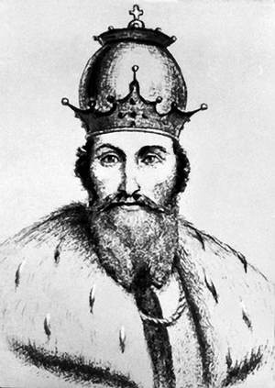
Біографія Данила Галицького
Представник роду Романовичів, із династії Рюриковичів
1238-1264 рр.
Час його правління —
доба найбільшого економічно-культурного піднесення та політичного посилення Королівства Русі.

Slide 13
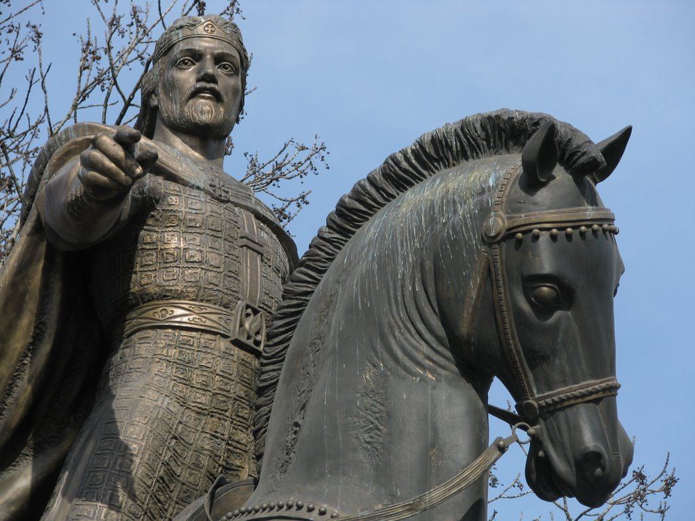
Він перший і єдиний король в історії України.

Slide 14
Уривок
«Княжа Україна »
Олександра Олеся

Slide 15
2. Внутрішня політика
Данила Романовича;

Slide 16
Займався зміцненням
державної та князівської влади( спів правління Данила у Галичині і Василько у Волині);
Укріпляв та розбудовував міста;
Зміцнював православну церкву;
Переніс столицю до м.Холм;
Сприяв розвитку культури.

Slide 17
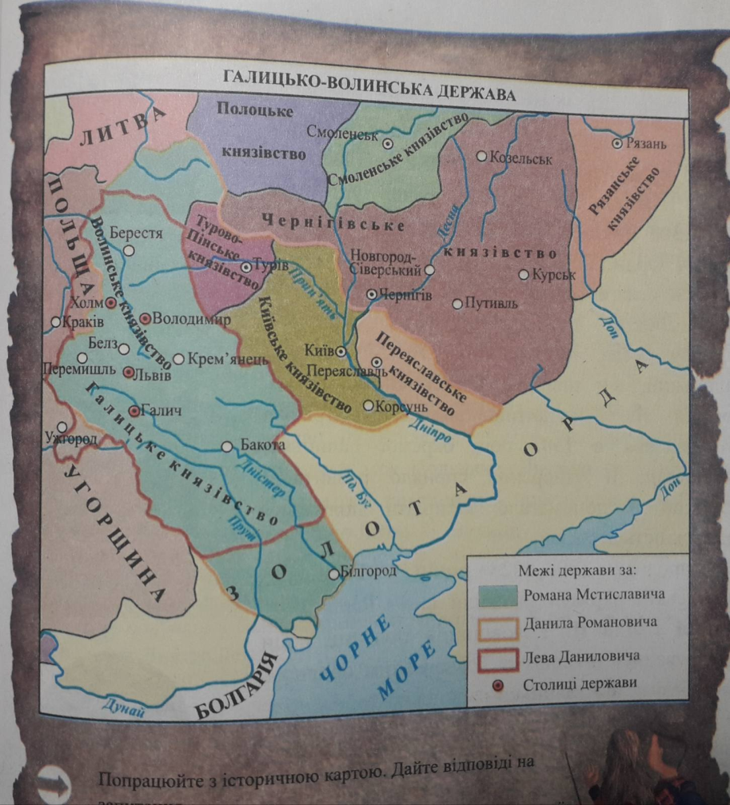
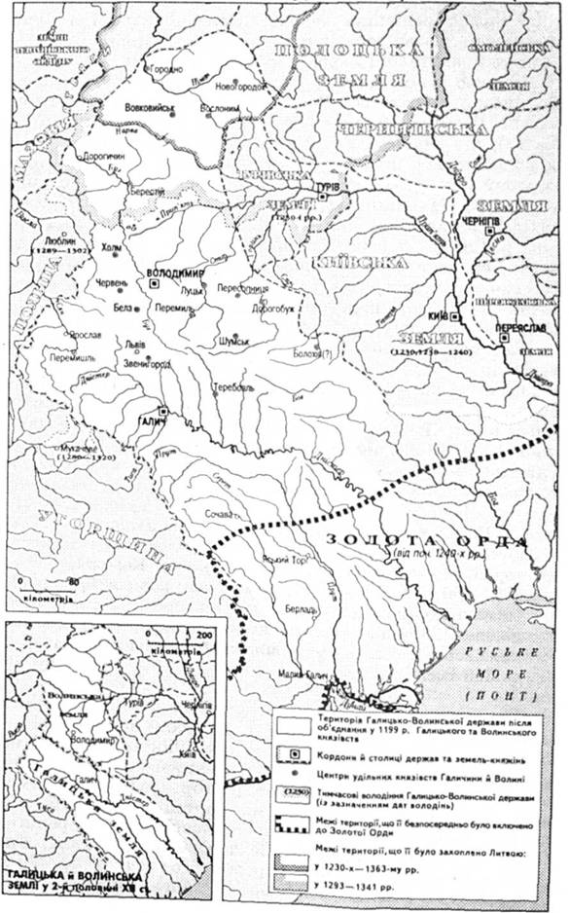
Робота з підручником с.123 та контурною картою

Slide 18
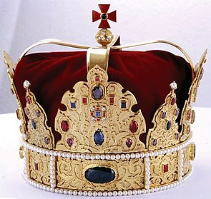
3. Зовнішня політика
князя;

Slide 19
1241 р.- вторгнення монголів у Галицько-Волинське князівство;
1245 р.- Ярославська битва. Візит Данила Романовича до Батия;
1253 р.- Коронація князя Папою Римським .
1254 р.- військовий похід проти монголо-татар

Slide 20
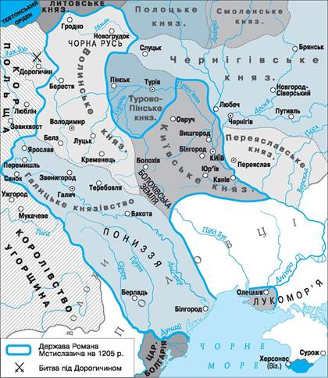

Slide 21
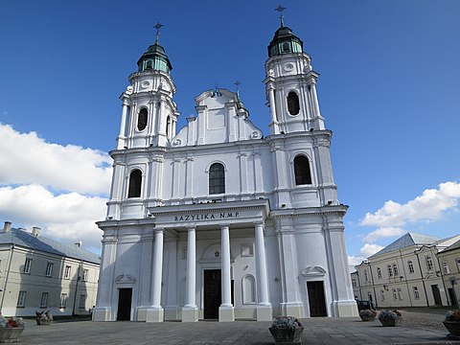
У 1264 р.
Данило Галицький помер та був похований у столиці Галицько-Волинської держави місті Холм (нині тер. Польщі )
Собор Різдва Пресвятої Богородиці (Холм) - місце поховання Данила Галицького

Slide 22
4.Історичне значення його правління для сьогодення.
У закладених ним містах – встановлені пам'ятники князю.
На його честь названі вулиці . Про нього знято фільми.
У 1998 році національний Банк України
пам'ятну срібну монету присвячену Данилу.
Орден Данила Галицького(з 2003) — державна
нагорода України для військовиків і держслужбовців.

Slide 23
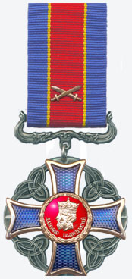
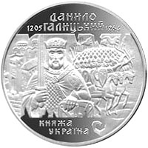

Slide 24
Проблемне питання
«Чи є Данило Галицький одним з найбільш впливових князів в історії України? І чому?»

Slide 25
Гра «Реставратор».
Завдання. Реставрувати текст.

Slide 26
Вправа «Рефлексія»
Доповніть речення:
Я дізнався…
Я зрозумів…
Мені стало цікаво…
Мене здивувало…

Slide 27
Всі сьогодні молодці !
Д/з
Опрацювати параграф 19

Slide 28
Бажаю Вам успіхів у вивченні історії
Дякую за увагу!

